Slide 1
Μάθημα 3
Server side προγραμματισμός
Βάσεις δεδομένων
PHP

Slide 2


Προγραμματισμός Server side
Server-side προγραμματισμός είναι μια τεχνική που χρησιμοποιείται στον σχεδιασμό ιστοσελίδας και περιλαμβάνει την ενσωμάτωση scripts σε έναν κώδικα HTML μιας ιστοσελίδας. Όταν ο χρήστης ζητήσει την ιστοσελίδα (μέσω HTTP request) το server-side script χειρίζεται μια δέσμη εντολών που εκτελείται στην πλευρά του διακομιστή. Μετά το τέλος της εκτέλεσης διαμορφώνεται η ιστοσελίδα ή γενικότερα τα δεδομένα που ο διακομιστής στέλνει στον browser ως απάντηση. Τα προγράμματα μπορούν να γραφτούν σε οποιαδήποτε από τις διαθέσιμες γλώσσες προγραμματισμού αρκεί στον διακομιστή να έχει φορτωθεί το κατάλληλο περιβάλλον εκτέλεσης.
HTML
WEB SERVER
PHP Interpreter
Database
Get www.mysite.gr/index.php

Slide 3
Προγραμματισμός Server side
Το πιο συνηθισμένο συστατικό στοιχείο του προγραμματισμού server-side είναι η βάση δεδομένων. Μπορεί δυνητικά να είναι μια SQL ή μια no-SQL βάση, πάντα όμως αποτελεί το βασικό εργαλείο αποθήκευσης, οργάνωσης και ανάκτησης των δεδομένων.
Στην ουσία η βάση δεδομένων υπήρξε και η αιτία ύπαρξης των Δυναμικών Σελίδων όπως αλλιώς αναφέρονται οι σελίδες με προγραμματισμό server-side.
Σήμερα έχουν δημιουργηθεί και άλλοι τρόποι πρόσβασης σε απομακρυσμένα δεδομένα όπως μεσω javascript HTTPRequest (AJAX) ή μέσω απομακρυσμένης κλήσης webservices. Παραμένουν όμως οι δυναμικές ιστοσελίδες ένα αξιόπιστο και κυρίως εύχρηστο εργαλείο στα χέρια των σχεδιαστών διαδικτυακών εφαρμογών.

Slide 4
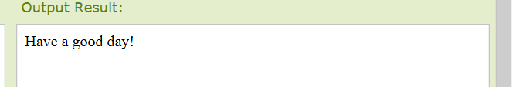
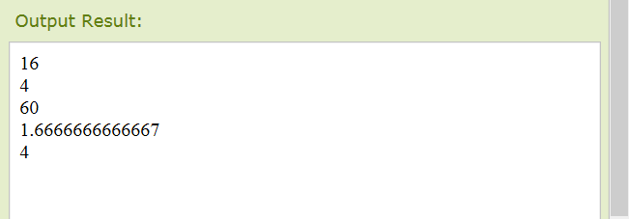
Παραδείγματα PHP
<?php $t=date("H"); if ($t<"20") { echo "Have a good day!"; } ?>
<?php $x=10; $y=6; echo ($x + $y); // outputs 16 echo ($x - $y); // outputs 4 echo ($x * $y); // outputs 60 echo ($x / $y); // outputs 1.6666666666667 echo ($x % $y); // outputs 4 ?>

Slide 5
Περισσότερα για την PHP
Μια μεταβλητή αρχίζει με $
Μια μεταβλητή αρχίζει με γράμμα ή κάτω παύλα
Μια μεταβλητή μπορεί να περιέχει ΜΟΝΟ αλφαριθμητικά
Οι μεταβλητές είναι case sensitive
Data Types
String, Integer, Floating point numbers, Boolean, Array
Operators
<?php $x=10; $y=6; echo ($x + $y); // outputs 16 echo ($x - $y); // outputs 4 echo ($x * $y); // outputs 60 echo ($x / $y); // outputs 1.6666666666667 echo ($x % $y); // outputs 4 ?>
παράδειγμα από w3schools.com

Slide 6
Περισσότερα για την PHP
If…elseif…else
<?php
$t=date("H");
if ($t<"10")
{
echo "Have a good morning!";
}
elseif ($t<"20")
{
echo "Have a good day!";
}
else
{
echo "Have a good night!";
}
?>
παράδειγμα από w3schools.com

Slide 7
Περισσότερα για την PHP
loops
<?php
for ($x=0; $x<=10; $x++)
{
echo "The number is: $x <br>";
}
?>
----------------------------------------------------------
<?php $x=1; while($x<=5) { echo "The number is: $x <br>"; $x++; } ?>
παράδειγμα από w3schools.com

Slide 8
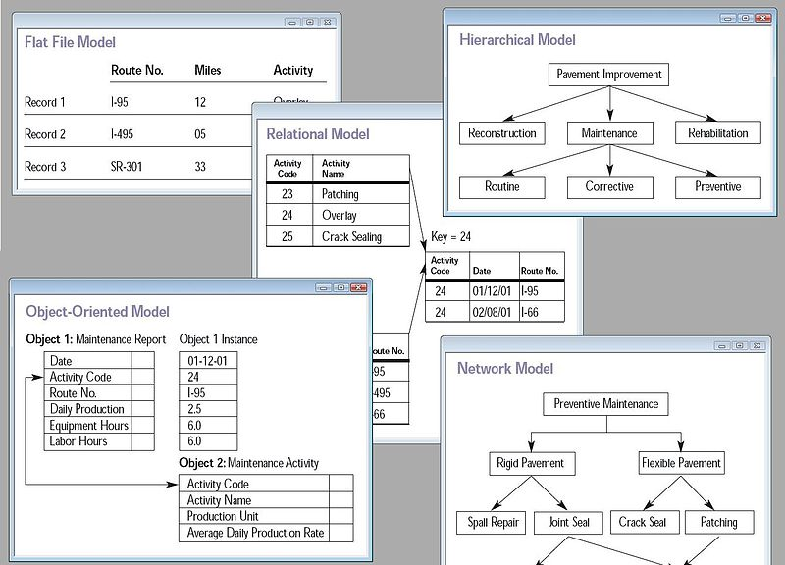
Μοντέλα Βάσεων Δεδομένων
Πηγή wikipedia

Slide 9
Η Relational βάση δεδομένων
HTML
WEB SERVER
Γλώσσα Προγραμματισμού
SQL
Data set
SQL
Data set
TCP / IP
Βάση δεδομένων
RDMS
Απομακρυσμένη Βάση δεδομένων
RDMS

Slide 10
Relational Database management Systems
Παραδείγματα: SQL Server, ORACLE. MySQL, κλπ
Οι σχετικιστικές βάσεις έχουν σαν δομή οργάνωσης κατά σειρά επιπέδου προσέγγισης
Πίνακα (Table)
Πεδία (Fields)
Στήλες (columns)
Γραμμές (rows)
Κελιά (cells)
Χαρακτηριστικό τους γνώρισμα είναι η αναζήτηση που γίνεται σε συνδυασμό πινάκων με χρήση κοινών στοιχείων που μοιράζονται οι πίνακες. Επίσης κοινό χαρακτηριστικό τους είναι η παρουσία πρωτεύοντος κλειδιού (primary key) που σημαίνει ότι υπάρχει μια στήλη που η εγγραφές της διαφέρουν μεταξύ των γραμμών. Είναι πιθανό στο ρόλο του πρωτεύοντος κλειδιού να μην είναι μια στήλη αλλά ένας συνδυασμός από 2 στήλες.
Table BOOK
ID | AUTHOR | TITLE | EDITOR
1 | AG Malamos | Multimedia | MGH
34 | AG Malamos | Internet | MGH

Slide 11

Η δημοφιλέστερη opensource βάση δεδομένων
Είναι SQL RDBMS και είναι server δηλαδή μπορούμε να συνδεθούμε μαζί της μέσω TCP-IP (default port 3306).
Σύνδεση με γλώσσα προγραμματισμού γίνεται μέσω TCP-IP session και διατηρεί τη σύνδεση μέχρι να την κλείσουμε (κλασική χρήση client-server δομής).
Άρα συνδεόμαστε μια φορά σε μια σελίδα και εκτελούμε όλες τις ερωτήσεις ή τις συναρτήσεις που θέλουμε από τη βάση. (παράδειγμα από w3schools.com)
<?php $con=mysqli_connect("example.com","peter","abc123","my_db"); // Check connection if (mysqli_connect_errno()) { echo "Failed to connect to MySQL: " . mysqli_connect_error(); } mysqli_close($con); ?>

Slide 12
SQL -select
Να διαβάσετε τις 17 πρώτες ενότητες (μέχρι SQL Between) από www.w3schools.com/sql
SELECT column_name1, column_name2, column_name3,… FROM table_name;
SELECT * FROM table_name;
Table BOOK
ID | AUTHOR | TITLE | EDITOR
1 | AG Malamos | Multimedia | MGH
34 | AG Malamos | Internet | MGH
1 | AG Malamos | Multimedia | MGH
34 | AG Malamos | Internet | MGH
SELECT * FROM BOOK
1 | Multimedia
34 | Internet
SELECT ID,TITLE FROM BOOK

Slide 13
SQL –select/where
SELECT column_name1, column_name2 FROM table_name WHERE column_name operator value;
SELECT * FROM BOOK WHERE ID=34
34 | AG Malamos | Internet | MGH
SELECT ID, TITLE FROM BOOK WHERE TITLE=‘Multimedia’
1 | Multimedia

Slide 14
SQL – insert, update, delete
INSERT INTO table_name (column1,column2,column3,...) VALUES (value1,value2,value3,...);
UPDATE table_name SET column1=value1,column2=value2,... WHERE some_column=some_value;
DELETE FROM table_name WHERE some_column=some_value;
SELECT column_name(s) FROM table_name WHERE column_name LIKE pattern;
Όπου το patern είναι της μορφής ‘%media%’ με τα σύμβολα % να σημαίνουν ότι ψάχνουμε για λέξεις που περιέχουν τον συνδετικό media

Slide 15
ΠΙΝΑΚΑΣ ΥΠΟΔΕΙΓΜΑ ΑΠΟ w3schools.com
CustomerID | CustomerName | ContactName | Address | City | PostalCode | Country
1 | Alfreds Futterkiste | Maria Anders | Obere Str. 57 | Berlin | 12209 | Germany
2 | Ana Trujillo Emparedados y helados | Ana Trujillo | Avda. de la Constitución 2222 | México D.F. | 05021 | Mexico
3 | Antonio Moreno Taquería | Antonio Moreno | Mataderos 2312 | México D.F. | 05023 | Mexico
4 | Around the Horn | Thomas Hardy | 120 Hanover Sq. | London | WA1 1DP | UK
5 | Berglunds snabbköp | Christina Berglund | Berguvsvägen 8 | Luleå | S-958 22 | Sweden

Slide 16
PHP-MySQL Ανάκτηση και παρουσίαση δεδομένων
<HTML>
<BODY>
This is my First Page in PHP<br>
<?php
echo "I hope in the future to make even more<br>";
$con=mysqli_connect("localhost","id956372_amalamos","123456","id956372_dbtest");
// Check connection
if (mysqli_connect_errno())
{
echo "Failed to connect to MySQL: " . mysqli_connect_error();
}
$result = mysqli_query($con,"SELECT * FROM Persons");
while($row = mysqli_fetch_array($result))
{
echo $row['FirstName'] . " " . $row['LastName'];
echo "<br>";
}
mysqli_close($con);
?>
</BODY>
</HTML>

Slide 17
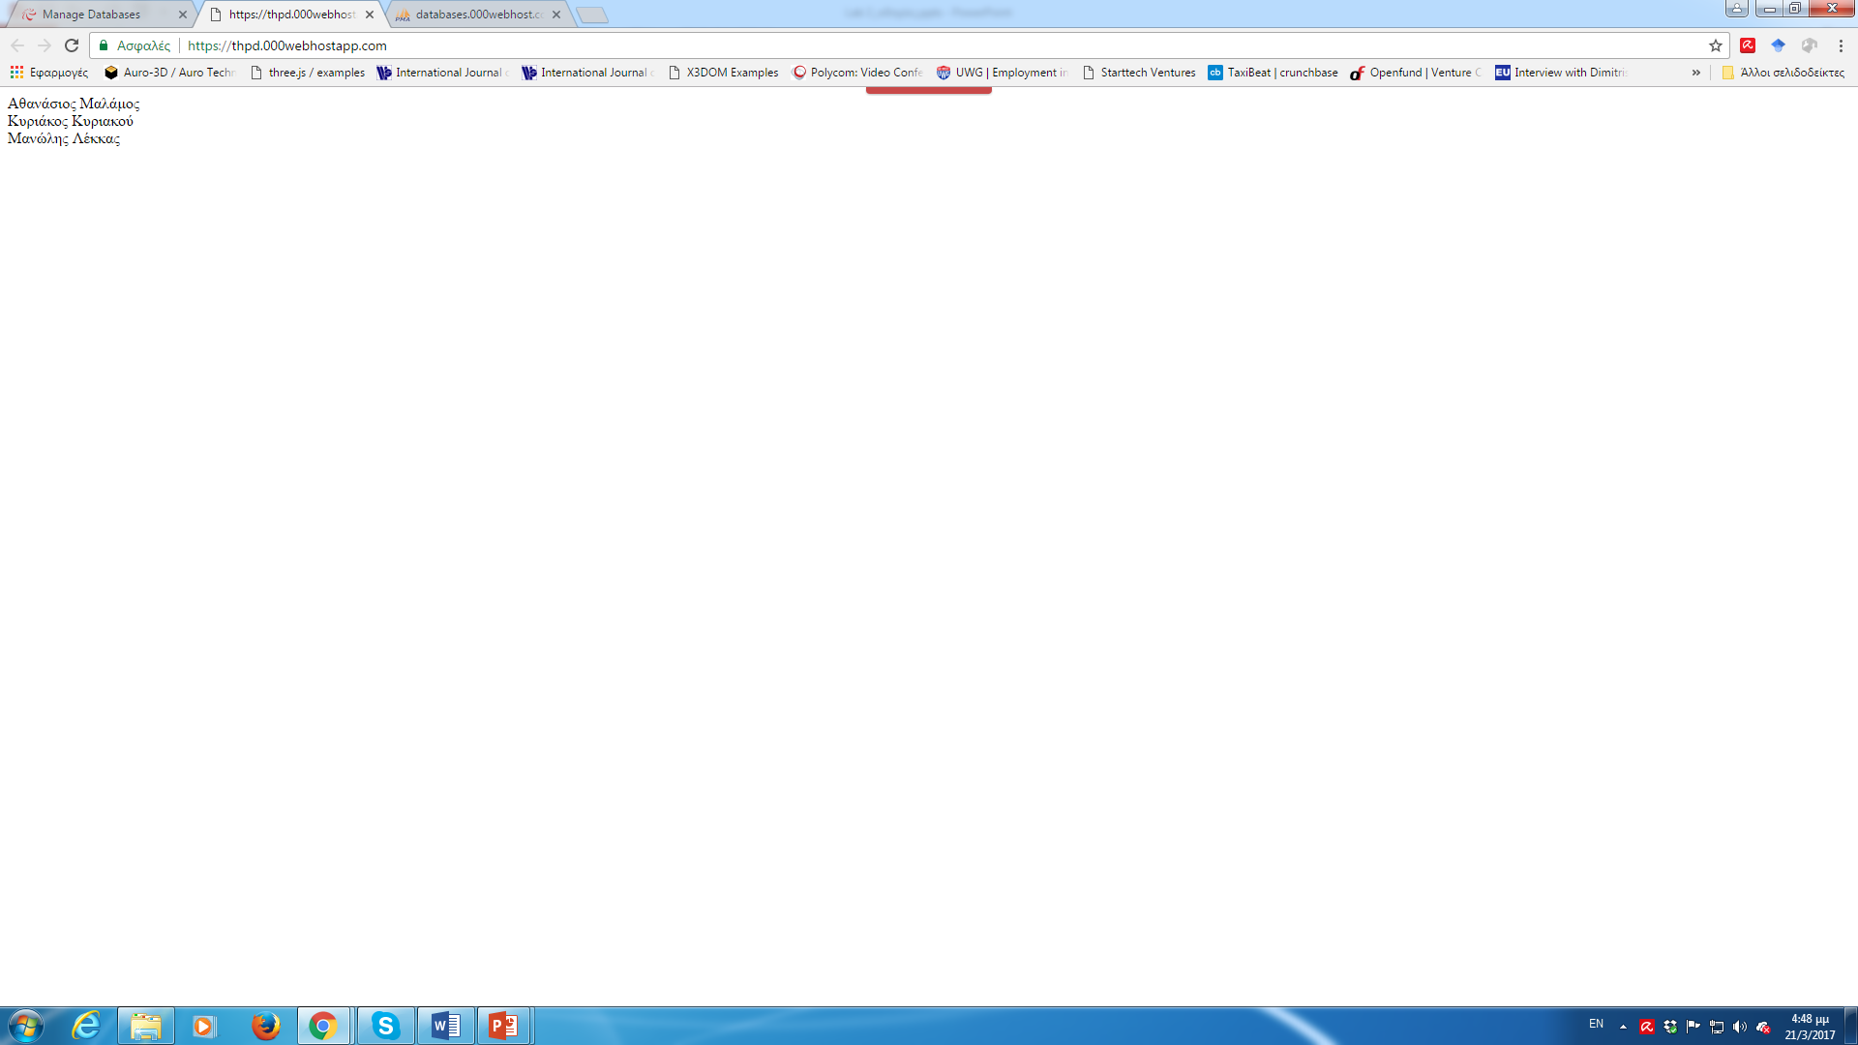

Slide 18
PHP-MySQL Ανάκτηση και παρουσίαση …..
<HTML>
<BODY>
This is my second Page in PHP
<?php
echo "I hope in the future to make even more";
$con=mysqli_connect("localhost","id956372_amalamos","123456","id956372_dbtest");
// Check connection
if (mysqli_connect_errno())
{
echo "Failed to connect to MySQL: " . mysqli_connect_error();
}
$result = mysqli_query($con,"SELECT * FROM Persons WHERE ID=2");
while($row = mysqli_fetch_array($result))
{
echo $row['FirstName'] . " " . $row['LastName'];
echo "<br>";
}
mysqli_close($con);
?>
</BODY>
</HTML>

Slide 19
